Slide 1
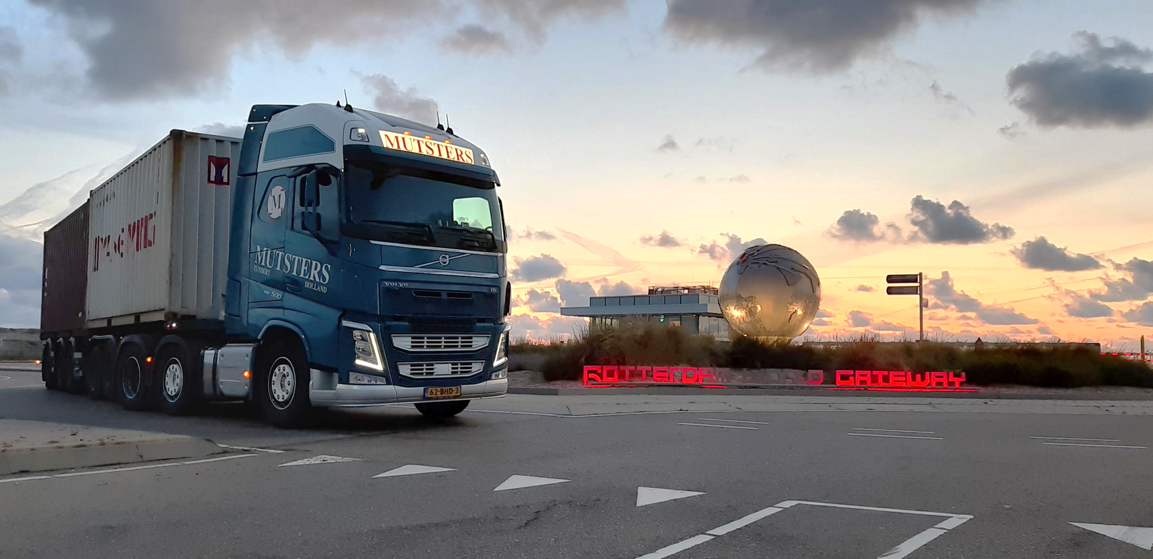
MUTSTERS
Zundert Holland
Chauffeur worden bij Mutsters?
WWW.MUTSTERSLOGISTICS.NL

